Slide 1
Diagramas de secuencia y componentes
María Fernanda Montero

Slide 2
Diagrama de secuencia
Un diagrama de secuencia es el que muestra la interacción de un conjunto de objetos en una aplicación a través del tiempo.
El diagrama de secuencia contiene detalles de implementación del escenario, incluyendo los objetos y clases que se usan para implementar el escenario y mensajes intercambiados entre los objetos.

Slide 3
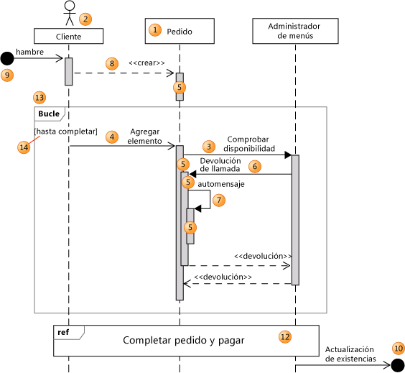

Slide 4
Diagrama de componentes
Un diagrama de componentes representa cómo un sistema de software es dividido en componentes y muestra las dependencias entre estos componentes.
En él se situarán librerías, tablas, archivos, ejecutables y documentos que formen parte del sistema.
Uno de los usos principales es que puede servir para ver qué componentes pueden compartirse entre sistemas o entre diferentes partes de un sistema.

Slide 5
